Slide 1
数据分析与处理技术 实验：数据操作与包
管理科学与工程学院
物流管理系
徐宁

Slide 2
主要任务
变量类型
数值类型
学会数据导入
掌握package使用方法

Slide 3
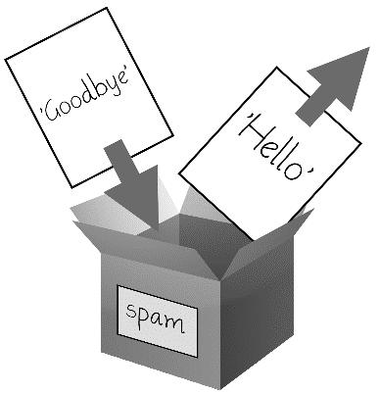
1.变量与数据
变量在理论上是一组数的标签，在一个记录数据集中对应了一列属性；而在计算机中则具体对应了内存当中的一块存储空间，如同右侧的盒子。
数据是数据集中的具体内容，在计算机中对应了装入变量中的内容，它可以是数字，也可以是个逻辑符号、类别标签或者一串文字，带有具体的含义。
因此，在区分清楚变量和数据之后，我们需要分别来掌握变量的类型和数据的类型。

Slide 4
复习：变量类型
几种常见类型
向量
矩阵
数列
数据框
更正：实验1第10页中 array是数列类型，
原版将“数列”误写为“数据”

Slide 5
复习：变量调用
向量元素 age[2]
矩阵元素 leadership[2,3] leadership[2,]
数据框 leadership$age[2]
查看变量中数据个数length(age)
维度dim(leadership)
行数nrow(leadership)
列数ncol(leadership)

Slide 6
*变量调用的attach方法
每一个变量名都输入一次 数据框$ 可能会让人讨厌，一个捷径是联合使用attach()和detach()或单独使用with()函数来简化
如： mtcars数据框下两个变量mpg和wt调用方式可以写成
也可以写成
但是用完attach一定要记得使用detach断开变量搜索设置
> mtcars$mpg > mtcars$wt
> attach(mtcars)
> mpg
> detach(mtcars)
提示：R语言中变量的使用非常灵活，除attach方法外还有with( ….)函数内进行变量简化操作，另外还有一种叫做管道符号的更为灵活的方法，即%>%

Slide 7
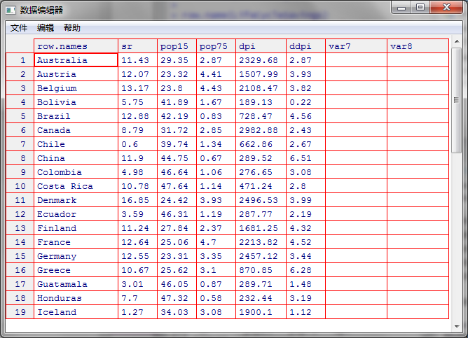
数据集的直观操作
数据集是我们今后做分析时候频繁用到的变量结构。因此，这里举个数据集的例子来说明变量操作，其他类型大同小异
查询数据集行列名称-以LifeCycleSavings数据集为例
>row.names(LifeCycleSavings)
>names(LifeCycleSavings)
提示：调出右侧数据表的方法是fix(LifeCycleSavings),也可以用edit(…)函数

Slide 8
数据集的调用(访问)
数据集结构形式和矩阵相似，可以如同调用矩阵元素的方式对数据集元素进行调用，即加方括号方式
如果作为变量族的方式调用，则需要用$符号表示某数据集下的某变量
数据的排序
如果试图通过对象名或者属性名调用
> LifeCycleSavings[1,2]
[1] 29.35
> LifeCycleSavings$dpi
> newdata<-LifeCycleSavings[order(LifeCycleSavings$dpi),]
> newdata
> LifeCycleSavings["China",]
sr pop15 pop75 dpi ddpi China 11.9 44.75 0.67 289.52 6.51
注意逗号的存在表达要调用对象名，即行名词，没逗号就变成了列名称

Slide 9
取子集
指定行列直接取子集
subset()函数按条件取子集
掐头去尾取子集
> newdata2<-LifeCycleSavings[,c(2,4)]
> newdata3<-subset(LifeCycleSavings,dpi>2000&dpi<3000,select = c(pop15,dpi))
pop15 dpi
Australia 29.35 2329.68
Belgium 23.80 2108.47
Canada 31.72 2982.88
Denmark 24.42 2496.53
France 25.06 2213.82
Germany 23.31 2457.12
Luxembourg 21.80 2449.39
Norway 25.95 2231.03
Switzerland 23.49 2630.96
> head(LifeCycleSavings,10)
> tail(LifeCycleSavings,10)
尝试去掉head或tail取第二个参数，看默认取多少

Slide 10

进一步的细节操作
为数据集加上row.names，此处创造一个四属性的数据集
或者利用row.names函数取出对象名，再直接修改对象名
删除时同样利用row.names函数
> student2<-data.frame(ID,Gender,Birthdate,row.names = Name)
> student
ID Name Gender Birthdate
1 11 Devin M 1984-12-29
2 12 Edward M 1983-5-6
3 13 Wenli F 1986-8-8
> row.names(student)<-student$Name
> row.names(student)<-NULL
思考：与row.names取对象名类似，names()函数用来取变量名。如果试图删除或修改数据集中的变量名该如何操作

Slide 11
变量的逻辑索引操作
删除数据集中的变量，与矩阵一样使用减号删除行或列
which函数进行条件查询
同时可以将which作为条件用在变量索引当中
> student[,-2]
原理：变量的[ ]中可以执行条件逻辑进行数据选取
> which(student$ID==11)
[1] 1
> tes<-ts(rnorm(100,mean=10,sd=2),frequency =365,start=as.Date("2015-01-15"))
> which(tes>10)
[1] 3 6 7 8 9 11 12 15 18 19 20 21 27 28 30 32 34 35 39 40 46 47 48 49 51 55 58 60 62
[30] 63 67 68 70 71 72 73 74 75 79 81 83 84 85 87 91 92 94 97 98 100
> tes[which(tes>10)]
[1] 10.95350 12.90085 12.84107 10.04179 12.22018 10.81451 11.45438 12.34084 14.71571 13.46313 13.07747 10.77058
[13] 10.50873 10.02950 11.84809 10.27772 11.54544 11.70993 11.82514 10.81414 13.61642 11.68743 11.08077 10.80642
[25] 10.09995 11.02448 11.41045 11.12988 10.25493 12.06287 11.18508 10.81131 11.12533 10.04228 12.54227 11.08218
[37] 12.86632 10.90105 11.02679 10.20311 11.12818 11.55334 11.46722 13.76359 12.74348 12.22886 10.31341 10.57615
[49] 10.42201 15.12751

Slide 12
1.2数值类型
装入变量中的不止有数字，还有许多各种各样的数据类型
数字
文字
类数字的标号
日期

Slide 13
时间数值
日期数据的输入方式
调用系统时间
>myydates<-as.Date(c("2007-06-22","2004-02-13"))
> Sys.time()
[1] "2017-09-12 16:12:00 CST“
> Sys.Date()
[1] "2017-09-12"
> mydate2<-as.Date(c("10/24/08","05/13/12"),"%m/%d/%y")
> mydate2
[1] "2008-10-24" "2012-05-13"
符号 | 含义
%d | 数字日期
%a | 缩写星期名
%A | 非缩写星期名
%m | 数字月份
%b | 缩写月份
%B | 非缩写月份
%y | 二位年份
%Y | 四位年份
计算你从入学到毕业的时间
> startdate<-as.Date("2015-07-01")
> enddate<-as.Date("2019-06-29")
> days<-startdate-enddate
> days
Time difference of -1459 days
> today<-Sys.Date()
> days2<-today-startdate
> days2
Time difference of 804 days
思考：如何生成连续日期呢？
> te<-as.Date("2015-5-4")
> te2<-as.Date("2016-5-4")
> seq(te,te2,by="1 day")

Slide 14
因子数值
类型标签
有序类别
> gender<-c("M","F","F","M","F")
> gender<-factor(gender)
> gender
[1] M F F M F Levels: F M
> status<-c("Poor","Improved","Excellent","Poor")
> status<-factor(status,ordered=TRUE)
> status
[1] Poor Improved Excellent Poor Levels: Excellent < Improved < Poor
> status<-factor(status,ordered=TRUE,
levels=c("Poor","Improved","Excellent"))
> status
[1] Poor Improved Excellent Poor Levels: Poor < Improved < Excellent

Slide 15
变量与数值的操作案例
经理人 | 日期 | 国籍 | 性别 | 年龄 | Q1 | Q2
1 | 10/24/08 | US | M | 32 | 5 | 4
2 | 10/28/08 | US | F | 45 | 3 | 5
3 | 10/01/08 | UK | F | 25 | 3 | 5
4 | 10/12/08 | UK | M | 39 | 3 | 3
5 | 05/01/09 | UK | F | 99 | 2 | 2

Slide 16
创建数据
> manager<-c(1,2,3,4,5)
> date<-as.Date(c("2008-10-24","2008-10-28","2008-10-01","2008-10-12","2009-05-01"))
> country<-c("us","us","uk","uk","uk")
> gender<-c("M","F","F","M","F")
> gender<-factor(gender)
> gender
[1] M F F M F Levels: F M
> age<-c(32,45,25,39,99)
> q1<-c(5,3,3,3,2)
> q2<-c(4,5,5,3,2)
> leadership<-data.frame(manager,date,country,gender,age,q1,q2)
> leadership
manager date country gender age q1 q2
1 1 2008-10-24 us M 32 5 4
2 2 2008-10-28 us F 45 3 5
3 3 2008-10-01 uk F 25 3 5
4 4 2008-10-12 uk M 39 3 3
5 5 2009-05-01 uk F 99 2 2

Slide 17
数据类型判断与转换命令
判断 | 转变
is.numeric() | as.numeric()
is.character() | as.character()
is.vector() | as.vector()
is.matrix() | as.matrix()
is.data.frame() | as.data.frame()
is.factor() | as.factor()
is.logical() | as.logical()
> typeof(Sys.Date())
[1] "double"

Slide 18
2.package操作
package:动态加载包，每个包最基本的都包含函数、数据，由于R中的命令是函数式命令，实际上就是为R平台加载了新的功能新的命令
R语言默认安装状态下有一些预先加载好的基础包，例如“base”，“dataset”等，利用下面的命令可以查看已加载了哪些包，或在Rstudio默认右侧提供了查看加载包的功能
> (.packages())

Slide 19

package
package
package
package
package
package
package
package
package
package
R
package
package
package
package
package
package

Slide 20
包（packages）的特点：
一段可调用的操作程序，通常是一个模型或者方法，所有packages都是开源
任何人都可以制作包，但需要下载附加工具https://cran.r-project.org/bin/windows/Rtools/
R Cran平台提供数量众多的高质量的标准化packages，由来自世界各地的专家自愿提供
R语言自带一些基础包
Rstudio可以帮助我们省去安装packages的繁琐过程

Slide 21
package操作
library(name)
help(package=“e1071”)
library(foreign)

Slide 22
package状态
加载包 library(“pkgname”)
卸除包 detach(“package:pkgname”) #注意卸除并不是卸载，而是从当前环境里断开与package的连接
删除包 remove.packages(“pkgname”)
查看已安装的包 installed.packages()

Slide 23
3.数据导入
外部文件中的数据
TXT类型
XLX/XLSX类型
CSV类型
手动加载
网络标准化数据导入
数据库的对接与使用

Slide 24
文本文件导入
从文本文件导入
mydataframe<- read.table(file, header=logical_value, sep=“;”, row,names=“name”)
sep用来指定分隔数据的分隔符，row.names是一个可选参数，用来指定一个或多个表示行标识符的变量。
导入CVS格式专用命令
mydata<- read.csv(file = "C:\\Users\\HWT\\Desktop\\test.csv",header = F)
手动选择文件
mydata<-read.table(file.choose(),header=T,sep=“,”)
从剪贴板导入
mydata<- read.table(“clipboard”,header=T,sep=“,”)

Slide 25
Excel导入
从excel文件导入
首先，需要加载程序包xlsx，Rstudio会帮你自动加载它的关联包
library(rjava)
library(xlsxjars)
library(xlsx)
workbook<-”c:\\myworkbook.xlsx”
mydataframe<-read.xlsx(workbook,1)
#位于C盘根目录的myworkbook.xlsx中的sheet1表被导入到了R的数据集mydataframe当中
#除此之外，R还可以将数据写入excel文件，请自行阅读该包的说明 help(xlsx) 查看写入如何操作

Slide 26
使用file.choose()方法手动加载外部数据
tran<-read.csv( file=file.choose() )

Slide 27
*数据库导入
R通过软件包RODBC可以访问目前的多种类型数据库，覆盖了几乎目前常见的所有数据库。下边以SQL数据库为例：
加载RODBC包
myconn<-odbcConnect(“mydsn”,uid=“Rob”,pwd=“wodemima”) #建立一个数据库访问通道
crimedat<-sqlFetch(myconn,Crime) #通过通道myconn读取表Crime保存到数据框crimedat里
pundit<- sqlQuery(myconn, “select * from Punishment”) #查询并返回结果
close(myconn) #关闭访问连接
注意, sqlQuery由于可以插入使用SQL语句，使得该命令具有极高的灵活性，可以赋予我们操作并使用数据库几乎所有功能的能力

Slide 28
*网络抓取
目前R语言中用于网络抓取数据的程序包主要有Rcurl和rvest两个包，以rvest为例：

Slide 29
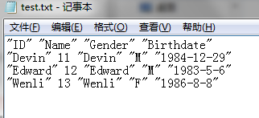

数据的保存
R语言常用的几种数据保持格式有
txt文本文件格式
csv格式
Rdata格式，即R语言自己的数据格式
工作空间
> write.table(student,file="F:/NauCloud/test.txt")
> write.csv(student,file="F:/NauCloud/test.csv")
> save(student,file="F:/NauCloud/test.Rdata")
> save.image()
> save.image(file="my.RData")

Slide 30
拓展学习
与数据库对接
在R中使用SQL语句操作数据
网络数据的导入和抓取
Ggplot2
http://ggplot2.org/

